Slide 1
Audit Carrefour Express
Magasin : 5 Décembre
M Dhia Mechlaoui
M Wissem Zanned
03/06/2020

Slide 2
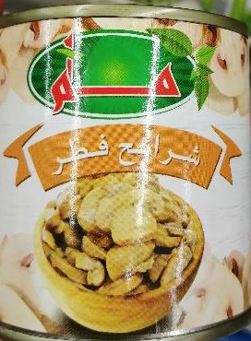
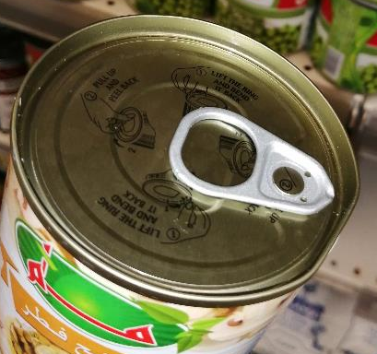
PGC: retirer les boîtes de conserves cabossées du rayon.

Slide 3
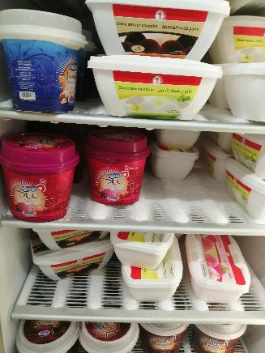
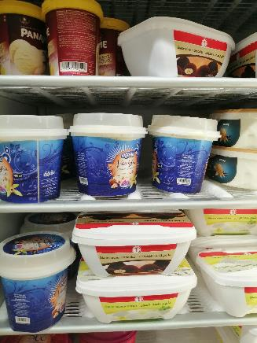
PLS surgelé: développement du givre au niveau du meuble d’exposition des glaces.

Slide 4
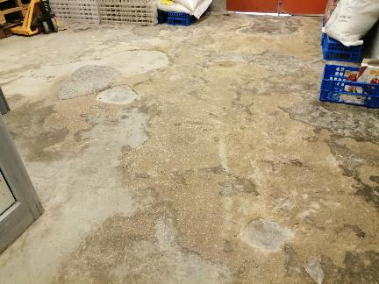
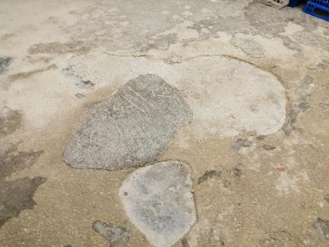
Réserve: revêtement écaillé.

Slide 5
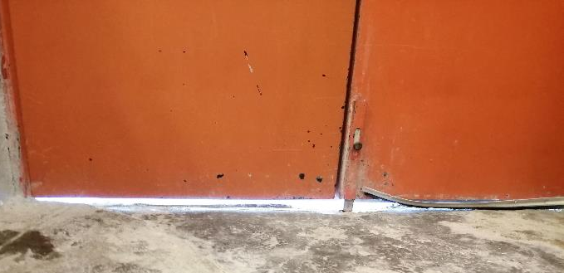
Manque de l’étanchéité de la porte de la réception, les bas de porte installés n’étaient pas suffisantes.

Slide 6
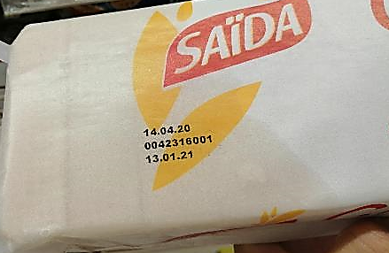
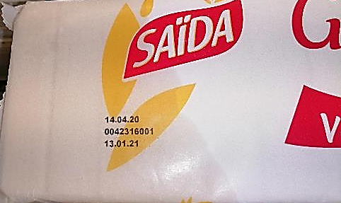
PGC: les emballages de certains paquets de (Gaufrette, Saïda) étaient huileux, retirer les produits non conformes du rayon.

Slide 7
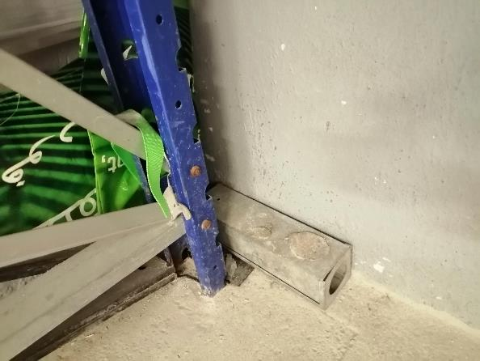
La porte appât installée à la réserve n’était pas fixée au sol.

Slide 8
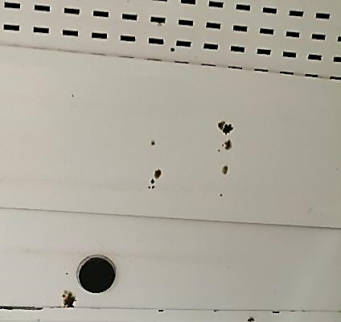
PLS: piqures de moisissures au niveau du meuble froid d’exposition des yaourts.

